Slide 1
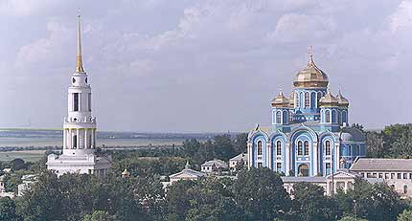
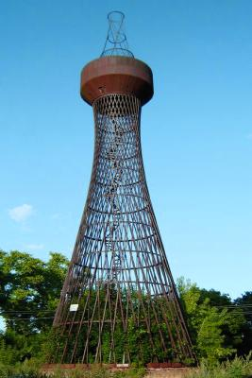
Архитектурные памятники
Липецкой области
Олейникова О.В.,
учитель начальных классов
МБОУ СОШ №3
г.Лебедянь
2012 г.

Slide 2
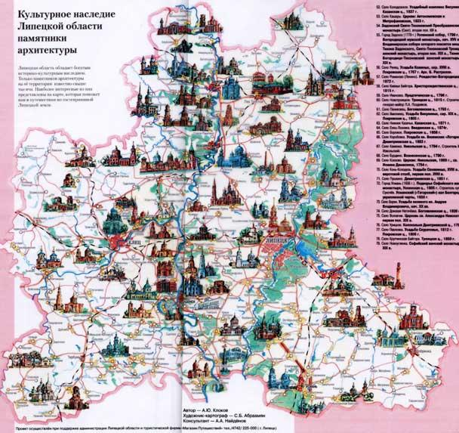

Slide 3
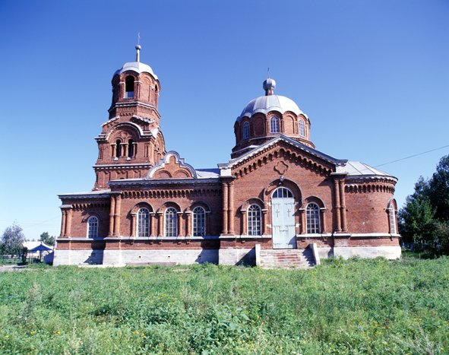
Архангельская Сселки Каменный храм Архистратига Михаила села Ссёлки построен в 1895-1905 гг.
на месте старой деревянной церкви, сооруженной еще в 1699 году. Два придельных
алтаря были освящены во имя св. Николая чудотворца и свв. Космы и Дамиана.
На колокольне вначале XX в. находился большой колокол весом 2,5 тонны, три колокола
по 300 кг и малые колокола, а всего 6. В апреле 1922 года представителями советской
власти из Архангельского храма изъято 79 золотников 70 долей серебряной утвари,
а в 1937 году храм и вовсе был закрыт. В марте 1990 года начато его восстановление.
На праздник Воздвижения Креста Господня была совершена первая божественная
литургия.

Slide 4
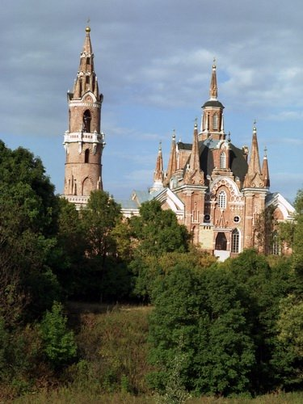
В селе Вешаловка Церковь иконы Знамения
Пресвятой Богородицы: Церковь построена в 1768-1794 годах
на средства Я.А. Татищева в его имении
«Знаменское» по проекту В.И. Баженова .
Знаменская церковь – уникальное культовое
сооружение конца XVIII века, не имеющее
прямых аналогов даже в творчестве
самого Баженова. Храм сооружён в стилевых
формах русской псевдоготики. Особенностью
этого стилевого направления было сочетание
планировочных и объемно-пространственных
принципов классицизма с использованием
свободно трактуемых форм древнерусского
зодчества и отдельных мотивов европейской
готики. Одним из самых ярких примеров
«русской псевдоготики» и стала церковь
Знамения.

Slide 5
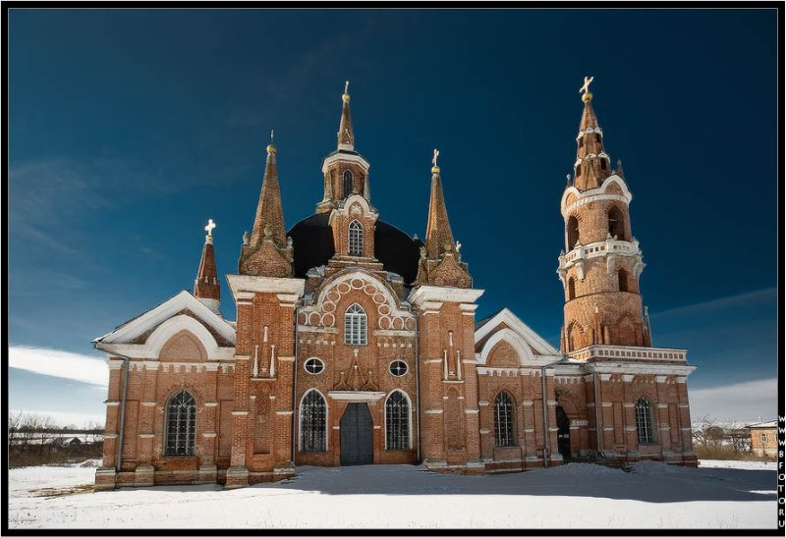

Slide 6
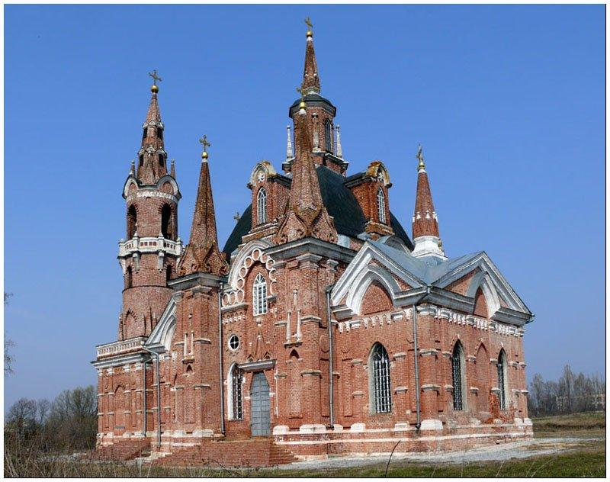

Slide 7
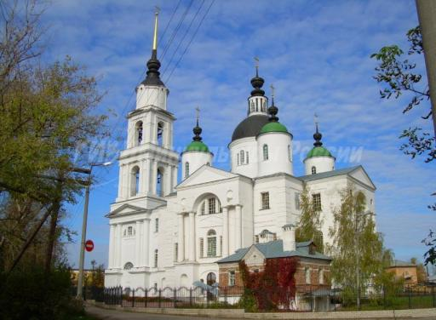
В Чаплыгинской районе находится Троицкий
Собор: К строительству собора Святой Троицы приступили в начале 19 века. Храм стал
украшением, жемчужиной архитектурного облика города. Сегодня Троицкий собор
по праву можно считать символом Раненбурга-Чаплыгина. Храм состоит из двух объемов: собственно здания церкви, сооруженного в 1818 году,
и колокольни более поздней постройки. Кто разработал проект храма, неизвестно.
В 1931 году собор постигла печальная, но вполне заурядная по тем временам, участь
многих Божьих храмов России: сначала – запрет на проведение церковных служб,
затем – превращение в складское помещение и даже… в керосиновую лавку.
Богослужебные сосуды и другая церковная утварь из драгоценных металлов, изъятые
большевиками, бесследно исчезли. Иконостасы были разрушены, иконы разграблены. Советским властям
пришлось начать реставрационные работы в здании храма в 1974 году, но лишь в 1989 году собор был возвращен
Русской Православной Церкви и передан верующим.

Slide 8
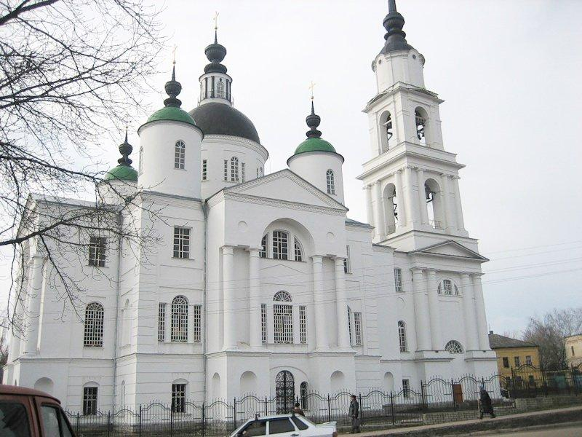

Slide 9
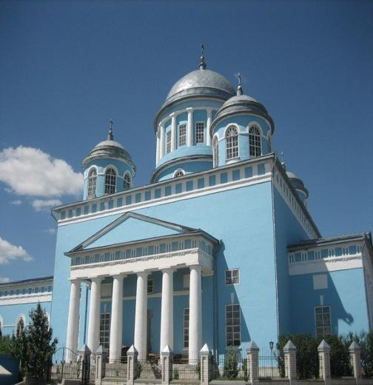
В Лебедяни располагается
Ново-Казанский собор: Собор построен на средства прихожан
и значительные пожертвования купца
М.И. Игумнова. Здание собора
органично входит в ансамбль
Соборной площади. История
сооружения ансамбля восходит к
началу XIX века, когда разрабатывался
проект застройки всего квартала.
В центре его расположен собор и
отдельно стоящая четырехъярусная
колокольня, а по периметру - корпуса
торговых рядов. Последние построены
в 1870-х годах в стилевых формах
эклектики.

Slide 10
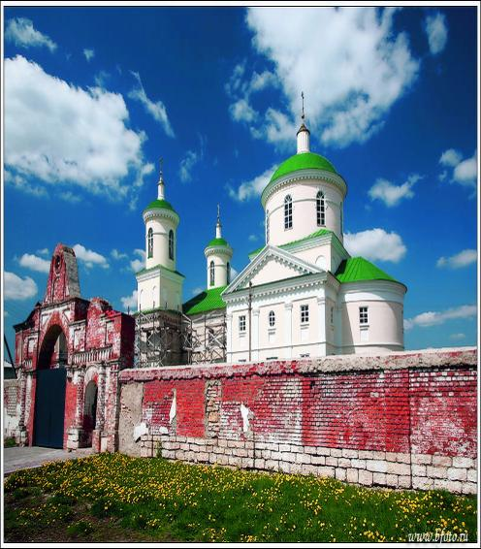
История Троекуровского Свято-Димитриевского женского монастыря начинается с того момента, когда угодник Божий преподобный Иларион Троекуровский согласился на предложение помещика села Троекурово Ивана Ивановича Раевского в 1824 году поселиться в его имении в специально устроенной для него келье близ Димитриевского храма. С этого времени и до конца своих дней подвижник жил в Троекурово, а народная молва стала именовать его самого Троекуровским затворником. После революции Троекуровский монастырь постигла судьба всех русских православных обителей. В 1930 г. местные власти окончательно закрыли обитель, однако многие сестры до конца своих дней прожили на территории монастыря, основная часть которого в советское время была приспособлена под предприятие по переработке плодов и ягод. 13 июля 1999 года состоялось обретение честных мощей Илариона Троекуровского. Они были перенесены в Михаило-Архангельский храм, где покоятся и в настоящее время, вновь являя чудеса чудотворений и исцелений.

Slide 11
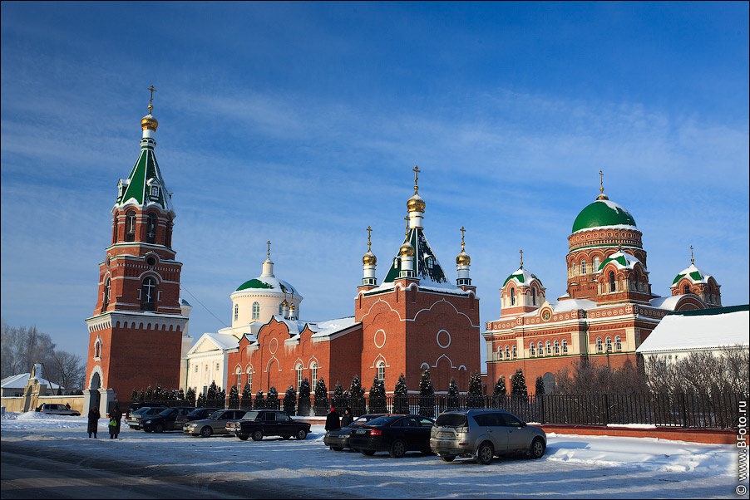

Slide 12
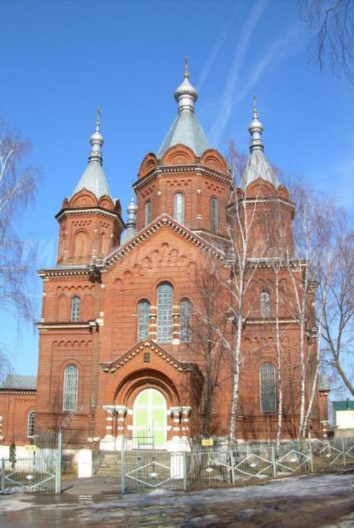
В Задонском районе Церковь
во имя Троицы Живоначальной: Построена в 1884-1897 годах. Автор
проекта - воронежский губернский
архитектор А.А. Кюи. Эклектика
с использованием мотивов
псевдорусского и псевдовизантийского
стилей. Троицкая церковь была соборным
храмом Свято-Троицкого Тихоновского
женского монастыря, учреждённого
в 1888 году и закрытого в конце
1920-х годов. В монастырских зданиях
впоследствии размещалась детская
колония, затем они использовались под
жилье и хозяйственные нужды хлебного
завода. Монастырская территория
подверглась современной застройке.

Slide 13
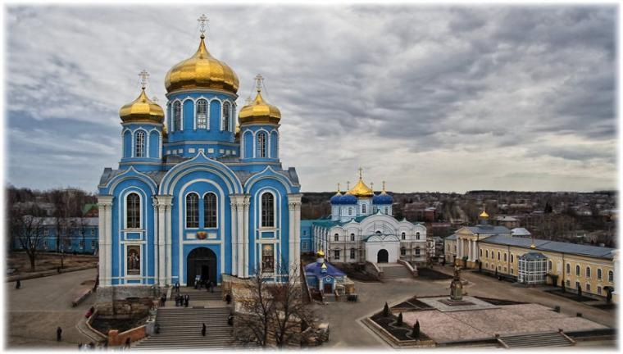
Мужской Задонский Рождество-Богородицкий монастырь: Основан двумя старцами-схимонахами, Кириллом и Герасимом, выходцами из московского Сретенского монастыря, принёсшими около 1610 года копию Владимирской иконы Богоматери, впоследствии прославившуюся как чудотворная. В монастыре находятся мощи святого Тихона Задонского, на поклонение которым стекаются со всех концов России. В 1990 году Владимирский собор и часть построек монастыря были возвращены Русской Православной Церкви. Первое архиерейское богослужение в соборе состоялось 26 августа 1990 года, в день памяти святого Тихона Воронежского, Задонского чудотворца. В настоящее время монастырь восстановлен; управление монастырской братией в числе более 200 послушников и 60 монашествующих осуществляет наместник игумен Трифон (Голубых). Монастырь принимает паломников, при нём действует ряд бесплатных паломнических гостиниц.

Slide 14
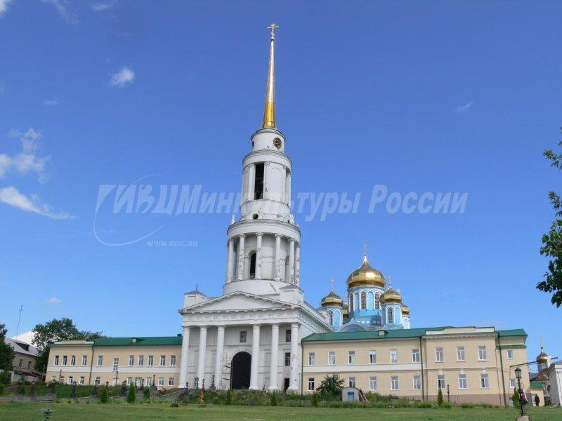

Slide 15
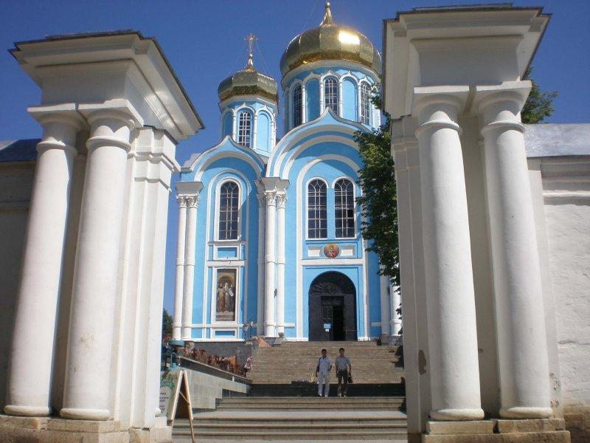

Slide 16
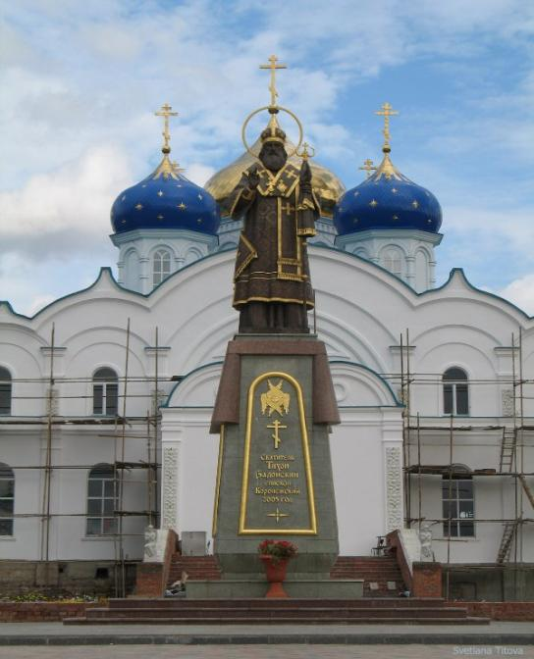

Slide 17
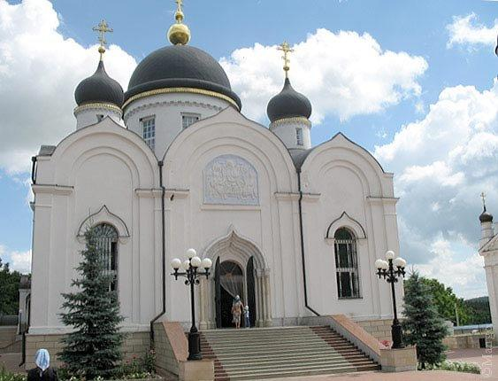
Женский Свято-Тихоновский Преображенский монастырь Свято-Тихоновский Преображенский женский епархиальный монастырь образовался на руинах Тихоновского общежительного мужского монастыря. Свято-Тихоновский мужской монастырь был учрежден в 19 веке на месте скита святителя Тихона Задонского. Святитель Тихон любил посещать это тихое безлюдное место в лесной глуши для уединения и молитвы. Здесь наедине с чудесной природой, предаваясь богомыслию, он создал труд своей жизни "Сокровище духовное от мира собираемое". На берегу речки Проходни святитель обустроил источник, который является теперь целебным.

Slide 18
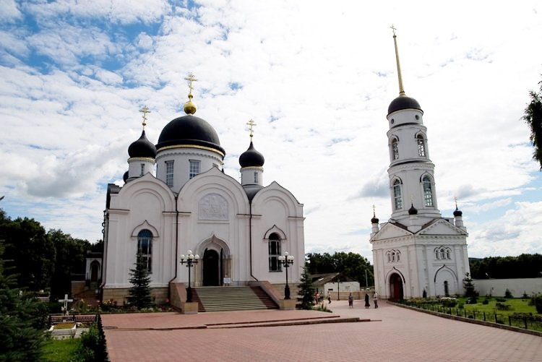

Slide 19
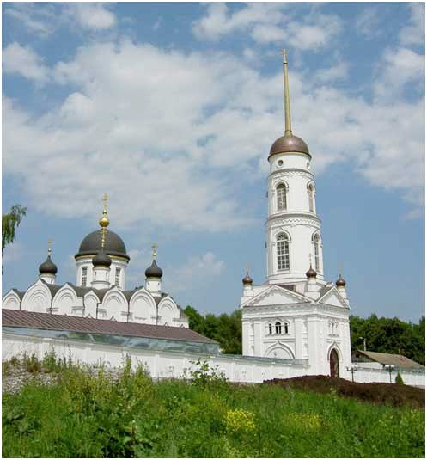

Slide 20
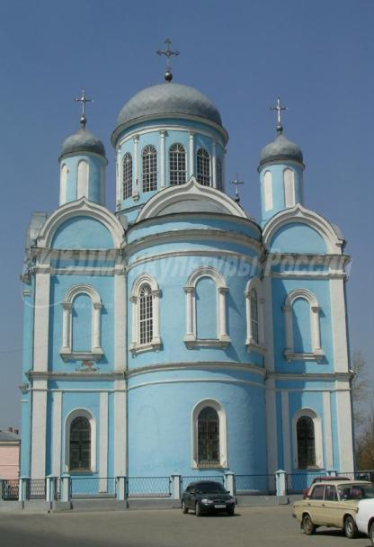
В Данковском районе Церковь Тихвинской иконы Божией Матери: Церковь возведена в 1861–1878 годы. Псевдорусский стиль. Двухэтажный, одноапсидный, крестовокупольный пятиглавый храм выстроен из кирпича на белокаменном цоколе. Стены оштукатурены и окрашены в голубой цвет, который выразительно оттеняет белые архитектурные детали. Фасады имеют трехчастное деление. Построенный в псевдорусском стиле и являющийся характерным образцом культового зодчества второй пололовины XIX века, органично вписывается в ансамбль центральной площади и является главной доминантой в застройке города Данкова.

Slide 21
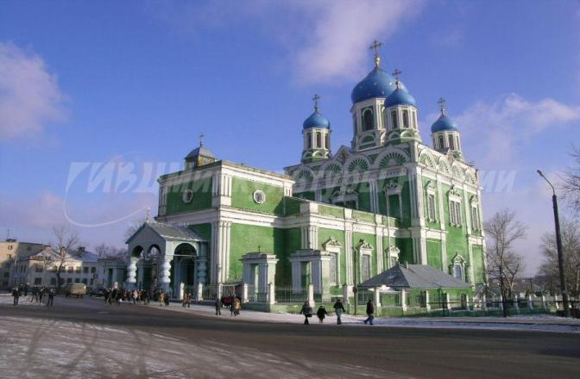
В Елецком районе Вознесенский собор: 22 августа 1845 года закладка храма. Время строительства 44 года. Здание подавляет колоссальностью своих размеров, высота собора вместе с крестом составляет 74 метра, длина 84 метра, ширина 34 метра. По утверждению специалистов, это третий по величине после Храма Христа Спасителя и Исаакиевского собора в России[источник не указан 400 дней] православный храм. Размещается на Красной площади — центральной части г. Ельца.

Slide 22
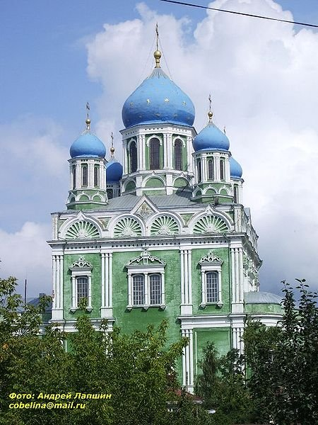
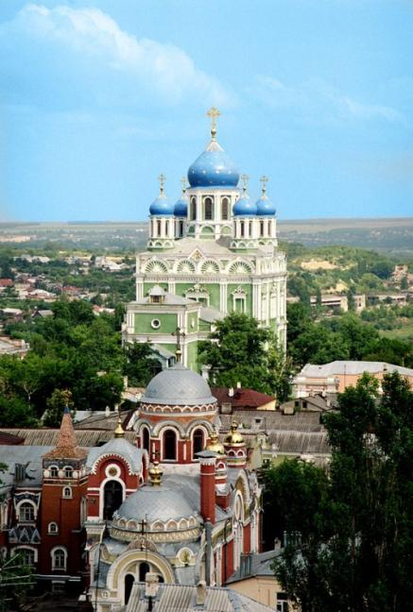

Slide 23
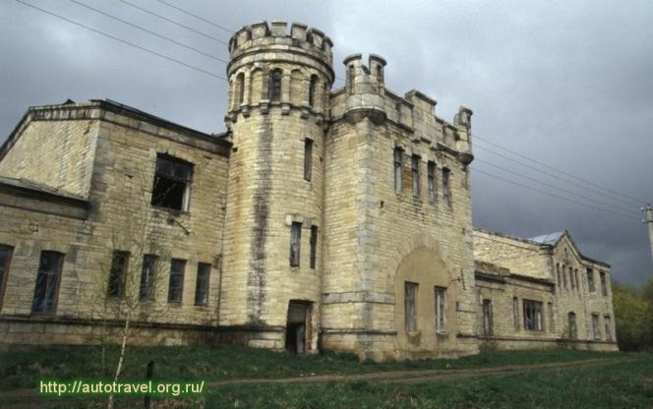
Уса́дьба Бо́рки (Бо́рковский за́мок) — единственный в Липецкой области памятник архитектуры (региональный) в английском готическом стиле. Расположена в селе Борки Тербунского района Липецкой области. С 1901 по 1915 годы усадьба принадлежала двоюродному брату императора Николая II Великому князю Андрею Владимировичу Романову.

Slide 24
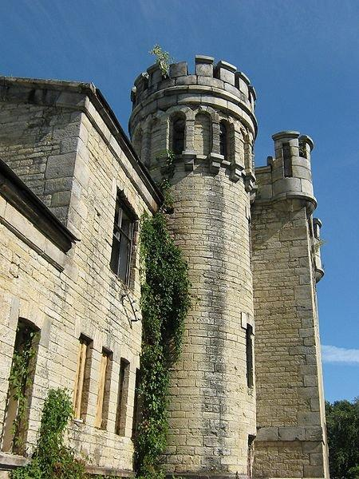

Slide 25
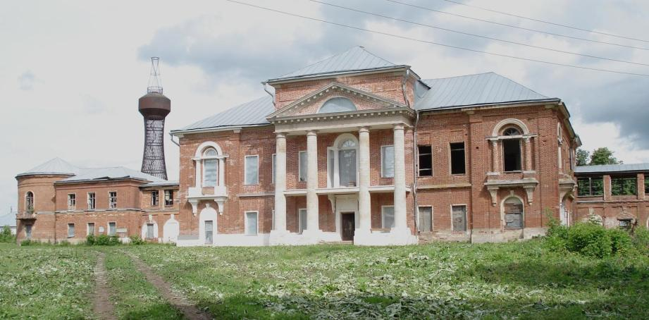
В Полибине на правом берегу реки Дон, напротив старого Данковского городища расположена усадьба знаменитых меценатов Нечаевых . Центром усадьбы является дворец в стиле ампир, построенный в конце XVIII века по проекту архитектора В. И. Баженова . В состав усадьбы также входили: английский парк, огромный сад и каскад прудов, манеж, конюшня и другие постройки. Остатки сооружений частично сохранились среди фрагментов старого парка.
До революции в усадьбе Полибино у Ю. С. Нечаев-Мальцова гостили и творили Л. Н. Толстой, И. Е. Репин, И. К. Айвазовский, К. А. Коровин, В. Д. Поленов, В. В. Васнецов, И. В. Цветаев, А. Н. Бенуа, Ольга Книппер-Чехова, Анна Ахматова.
Постановлением Совета Министров РСФСР № 624 от 4 декабря 1974 года дворец Нечаевых, башня Шухова у дворца, парк с прудами и конюшня объявлены памятниками архитектуры охраняемыми государством

Slide 26
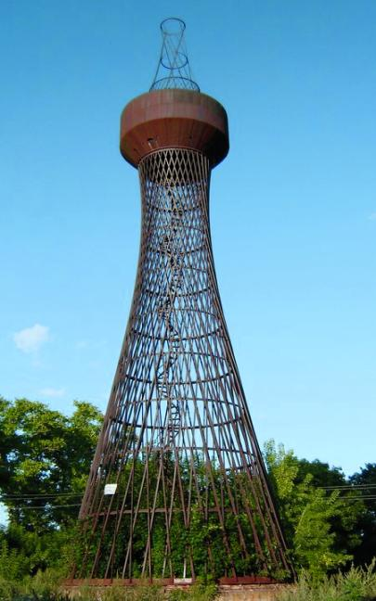
Достопримечательность усадьбы — стальная ажурная водонапорная башня, выполненная по проекту инженера В. Г. Шухова. Это первое в мире сооружение гиперболоидной формы и первая в мире башня выполненная в виде несущей сетчатой оболочки Высота гиперболоидной оболочки башни — 25,2 метра (без учёта высот фундамента, резервуара и надстройки для обозрения). Башня построена В. Г. Шуховым для крупнейшей дореволюционной Всероссийской промышленной и художественной выставки в Нижнем Новгороде, проходившей с 28 мая (9 июня) по 1 (13) октября 1896 года. После окончания выставки её купил Ю. С. Нечаев-Мальцов. Башня была перевезена в разобранном виде в Полибине и установлена В. Г. Шуховым рядом с дворцом Нечаевых.

Slide 27
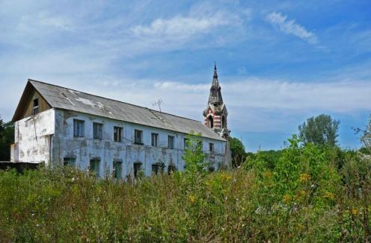
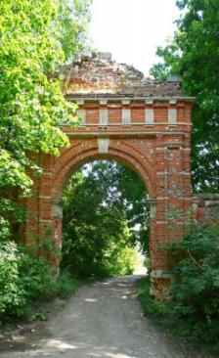
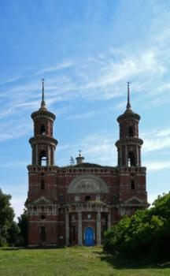
Существующий в настоящий момент усадебный комплекс в селе Баловнево сложился в последней четверти XVIII — начале XIX века. Строительство его начато Матвеем Васильеви­чем Муромцевым (1734—1799), генерал-поручиком, первым тульским губернатором. Приступив к строительству усадьбы, Матвей Васильевич пригласил для ее создания лучших специалистов, не случайно многие считают автором проекта уса­дебного дома В.В. Растрелли, а проект храма относят к творчеству В.И. Баженова.
Екатерина гостила в Баловневе несколько недель, что подтверждается ее более чем тридцатью письмами, хранившимися в усадьбе еще в начале XX века. Здесь же под стеклянным колпаком в кабинете хранились амазонка, сапоги и перчатки императрицы.
После революции имение было разграблено.
В 1918 году сгорел дворец, а затем его центральный объем до нулевой отметки разобрали на кирпич.
В 1920-х годах были разрушены хозяйственные постройки. В 1930-х годах снято железо с кровли Владимирской церкви и поломана церковная ограда. В храме устроили зерносклад, после чего появились трещины в его стенах. В склепе Муромцевых был ледник.

Slide 28
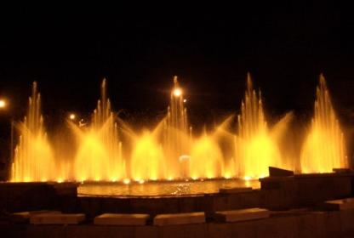
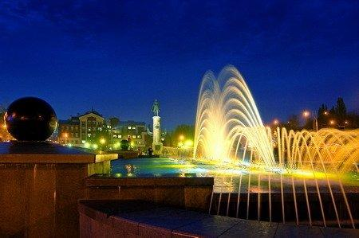
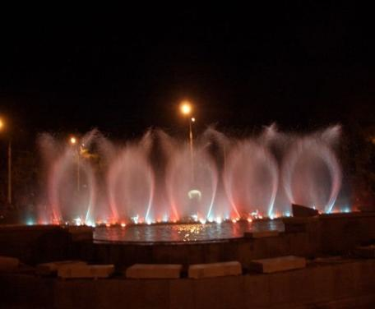
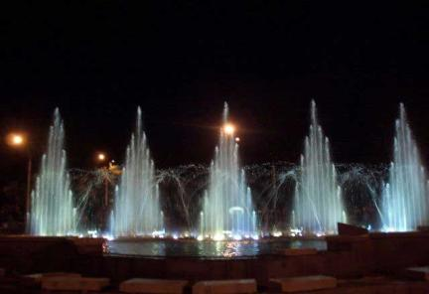
Липецк

Slide 29
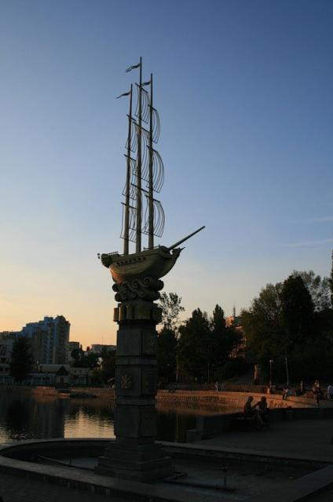
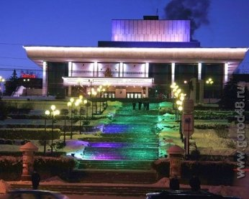

Slide 30
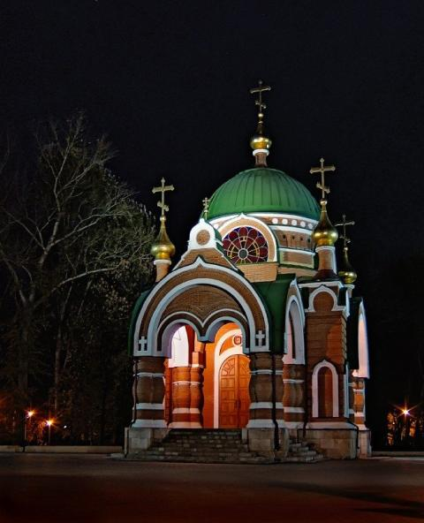
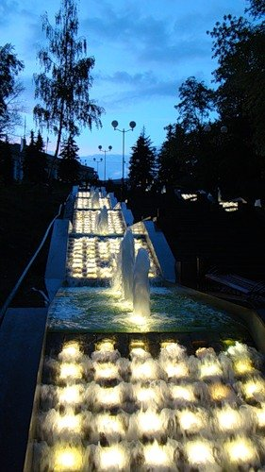

Slide 31
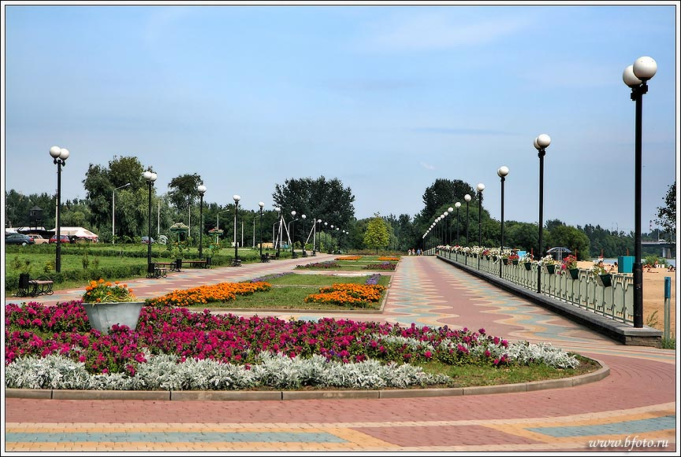

Slide 32
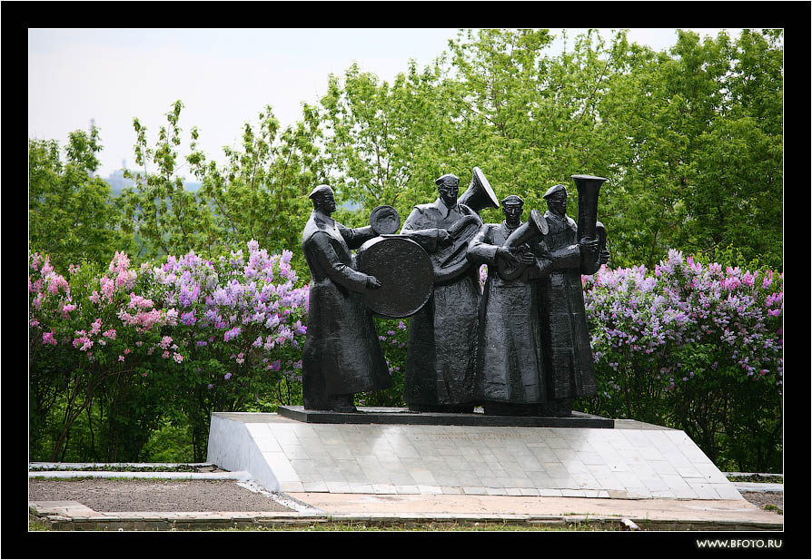

Slide 33
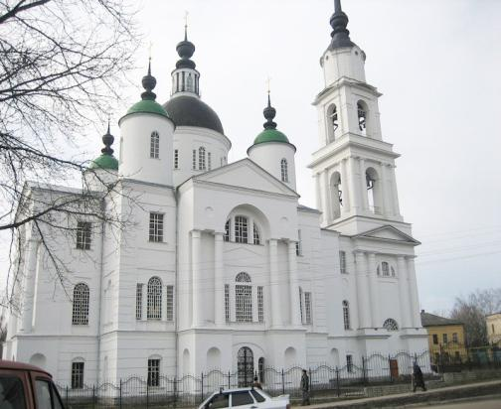
УГАДАЙ-КА…
1
Троицкий собор в Чаплыгине
Вознесенский собор в Ельце
Мужской Задонский Рождество-
Богородицкий монастырь

Slide 34
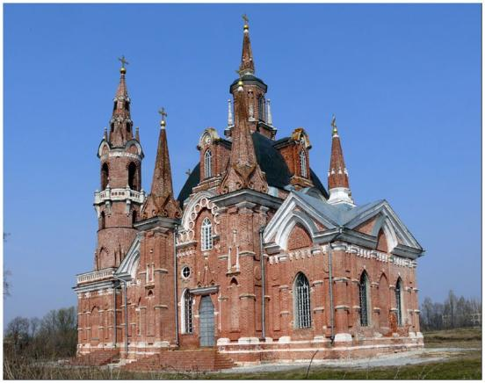
УГАДАЙ-КА…
2
Храм Архистратига Михаила в селе Ссёлки
Церковь иконы Знамения
Пресвятой Богородицы в селе Вешаловка
Ново-Казанский собор в Лебедяни

Slide 35
УГАДАЙ-КА…
3
Храм Архистратига Михаила в селе Ссёлки
Церковь иконы Знамения
Пресвятой Богородицы в селе Вешаловка
Ново-Казанский собор в Лебедяни

Slide 36
УГАДАЙ-КА…
4
Троекуровский Свято-Димитриевский
Женский монастырь
Мужской Задонский Рождество-Богородицкий монастырь
Женский Свято-Троицкий Преображенский монастырь

Slide 37
УГАДАЙ-КА…
5
Троекуровский Свято-Димитриевский
Женский монастырь
Мужской Задонский Рождество-Богородицкий монастырь
Женский Свято-Троицкий Преображенский монастырь

Slide 38
УГАДАЙ-КА…
6
Троекуровский Свято-Димитриевский
Женский монастырь
Мужской Задонский Рождество-Богородицкий монастырь
Женский Свято-Троицкий Преображенский монастырь

Slide 39
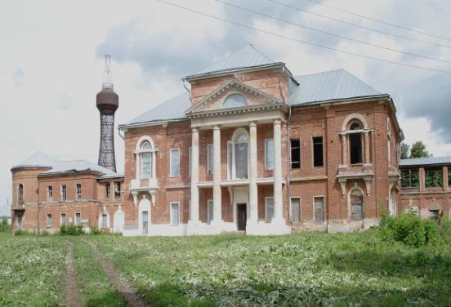
УГАДАЙ-КА…
7
Усадьба Борки в Тербунском районе
Усадьба Нечаевых в селе Полибино
Усадьба Муромцевых в селе Баловнево

